Slide 1
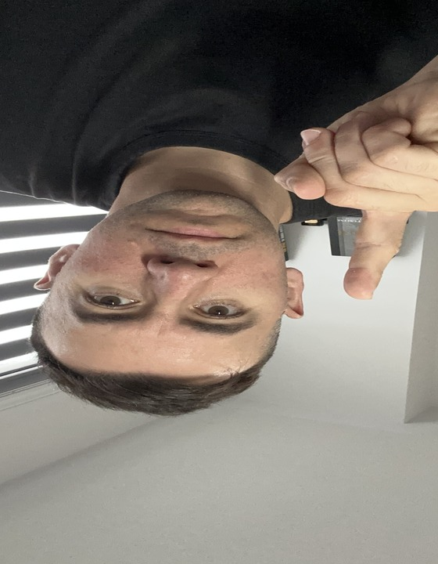
• IA NA PRÁTICA
APRENDA
UMA IA
SÓ
ANTES DE APRENDER TODAS AS OUTRAS
C
COMECE PELO
Claude

